Slide 1
GCM 教學與說明

Slide 2
GCM 設定說明
https://developers.google.com/cloud-messaging/android/client
設定Google 專案 console
(Google Developers Console)
https://console.developers.google.com/

Slide 3
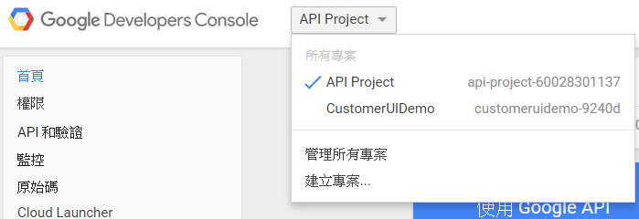
建立Google 新專案 (1/2)
進入Google Develop Console
https://console.developers.google.com/
建立專案

Slide 4
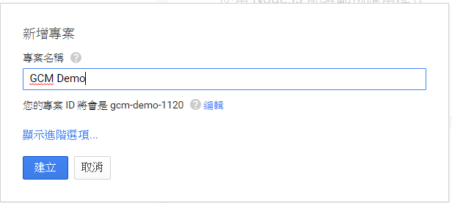
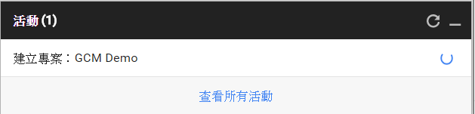
建立Google 新專案 (2/2)
輸入專案名稱，建立專案
建立專案

Slide 5
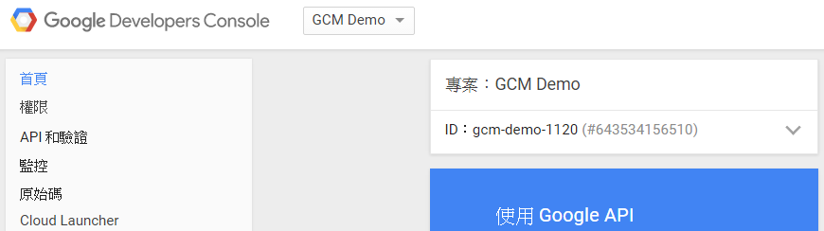
產生API金鑰 (API Key) (1/5)
進入新建立的專案

Slide 6
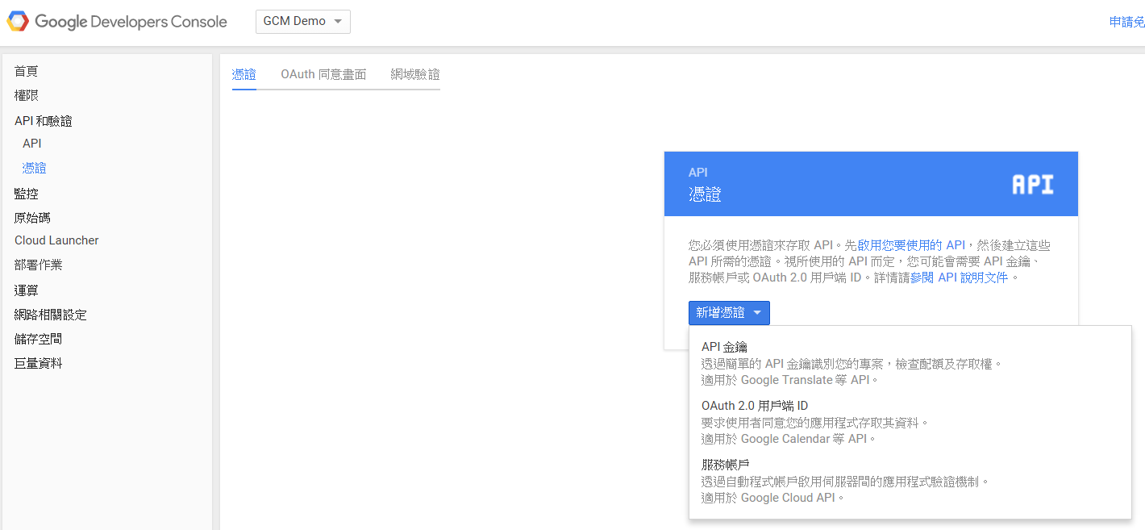
產生API金鑰 (API Key) (2/5)
建立API Key (API 金鑰)

Slide 7
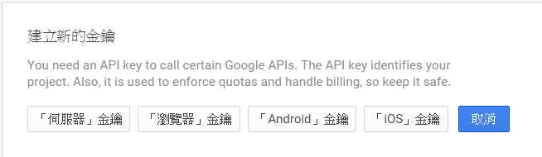
產生API金鑰 (API Key) (3/5)
選擇「伺服器金鑰」

Slide 8
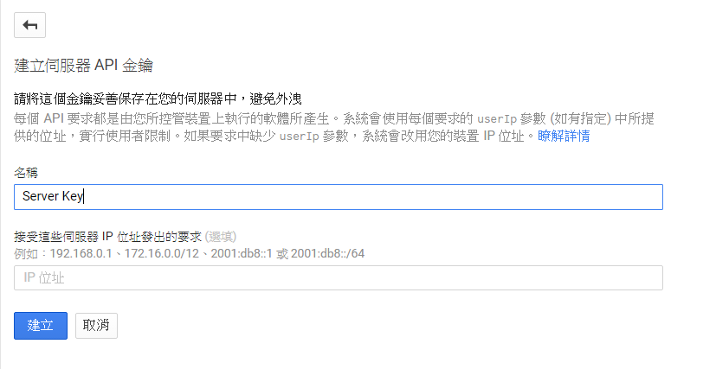
產生API金鑰 (API Key) (4/5)
填寫”名稱”，按下”建立”

Slide 9
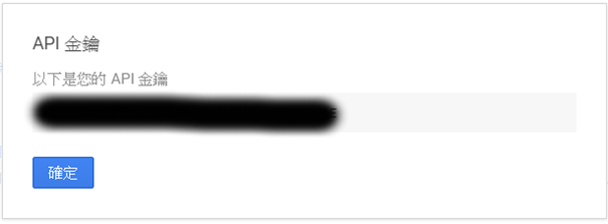
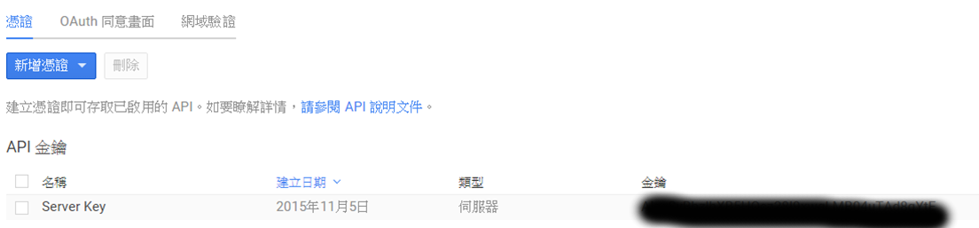
產生API金鑰 (API Key) (5/5)
得到API 金鑰

Slide 10
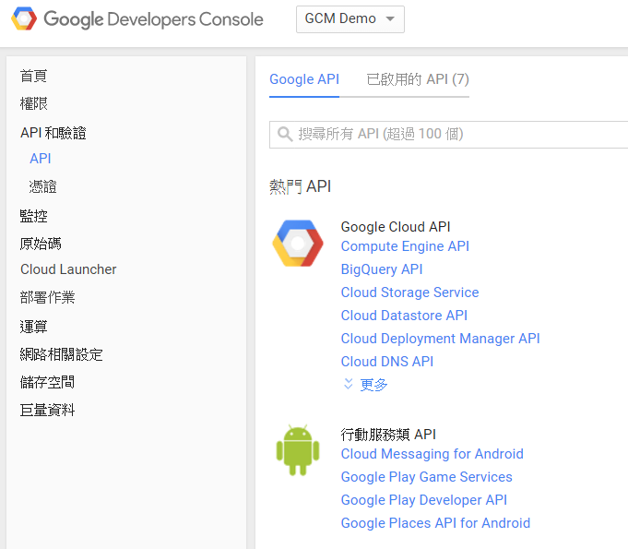
開啟Cloud Messaging 服務 (1/2)
進入 Cloud Messaging 服務

Slide 11
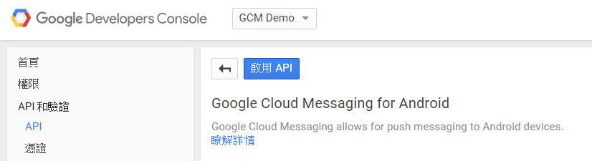
開啟Cloud Messaging 服務 (2/2)
開啟服務

Slide 12
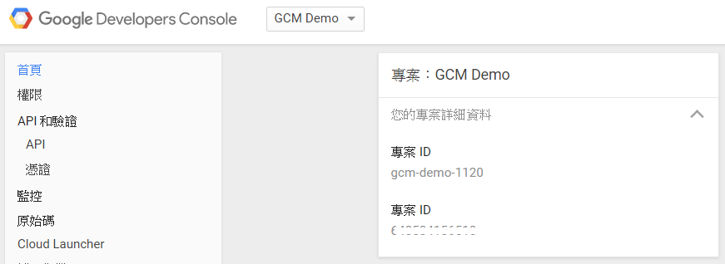
取得token (專案ID)
Token (專案ID)

